Slide 1
Viết những điều em đã biết và những điều em muốn biết về văn bản thông tin thuyết minh về ưmột danh lam thắng cảnh và về vịnh Hạ Long vào bảng (cột K - W)
Thông tin | Cột K (Những điều em đã biết) | Cột W (Những điều em muốn biết) | Cột L (Những điều em biết được sau khi học)
1. Về văn bản thông tin thuyết minh một danh lam thắng cảnh
2. Về vịnh Hạ Long

Slide 2
Văn bản thông tin
thuyết minh về một danh lam thắng cảnh
Danh lam thắng cảnh là những cảnh quan thiên nhiên đẹp hoặc địa điểm có sự kết hợp giữa cảnh quan thiên nhiên với công trình kiến trúc có giá trị lịch sử, thẩm mĩ, khoa học
Văn bản giới thiệu danh lam thắng cảnh là loại văn bản thông tin tập trung nêu lên vẻ đẹp và giá trị của một cảnh đẹp thiên nhiên
Phần lớn nhan đề của loại văn bản thông tin này thường nêu tên các địa danh nhưng cũng có nhiều nhan đề văn bản nêu giá trị nổi bật của danh lam thắng cảnh được giới thiệu.

Slide 3
Vịnh Hạ Long
Vịnh Hạ Long nằm ở Đông Bắc Việt Nam, cách thủ đô Hà Nội 165km, thuộc địa phận tỉnh Quảng Ninh
Vịnh Hạ Long bao gồm cả vịnh Bái Tử Long. Vịnh Bái Tử Long có giá trị tương đồng với khu Di sản thiên nhiên thế giới vịnh Hạ Long về cảnh quan, địa chất, địa mạo, đa dạng sinh học và văn hóa lịch sử. Đây là nơi tập trung rất nhiều đảo đá, hang động và bãi tắm đẹp nổi tiếng
Hạ Long nghĩa là “Rồng xuống”, tên vịnh Hạ Long xuất hiện từ thế kỉ XIX
“Hạ Long” còn được gắn với truyền thuyết nguồn gốc của dân tộc Việt là “Con Rồng, cháu Tiên”, gắn với truyền thuyết đàn rồng xuống giúp người Việt đánh giặc ngoại xâm, bảo vệ bờ cõi

Slide 4
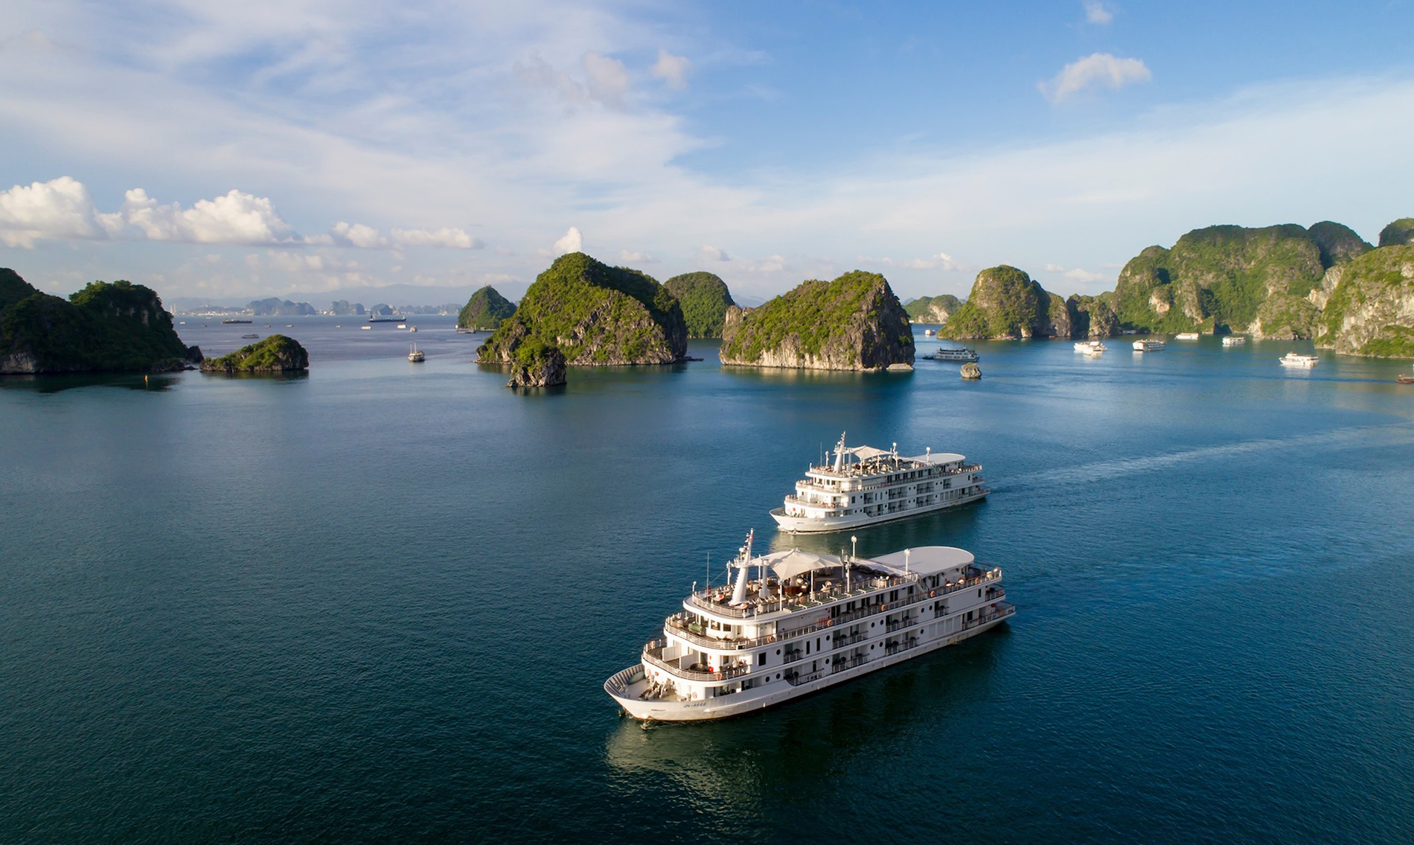
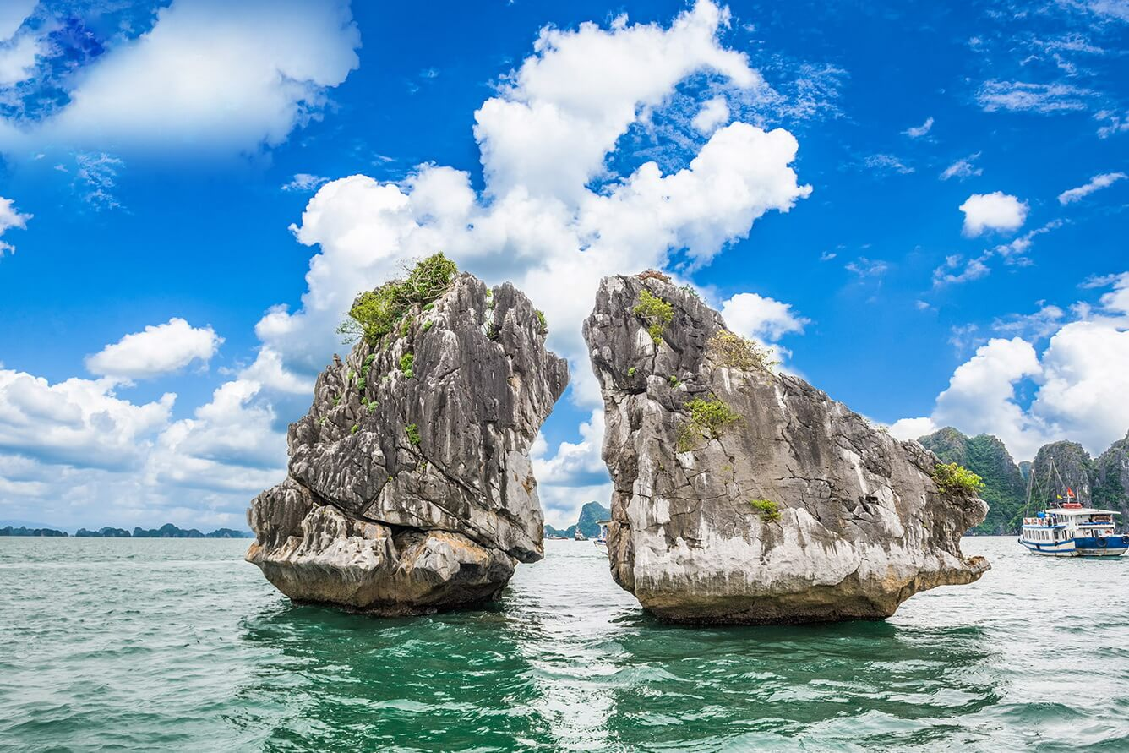
Vịnh Hạ Long:
một kì quan thiên nhiên độc đáo và tuyệt mĩ

Slide 5
Nhắc lại những kĩ năng đọc hiểu một văn bản thông tin nói chung?
Hãy cho biết những lưu ý khi đọc hiểu văn bản“Vịnh Hạ Long - một kì quan thiên nhiên độc đáo và tuyệt mĩ”?

Slide 6
I. Đọc và tìm hiểu chung

Slide 7
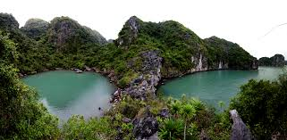
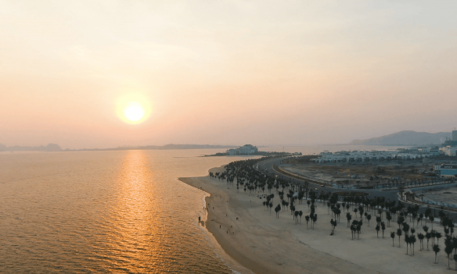
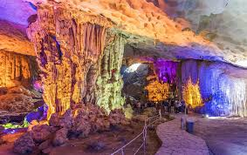
Giải thích từ khó
Bờ Bãi Cháy
Động Thiên Cung
Hồ Ba Hầm

Slide 8
Thông tin chung
Xuất xứ: Theo Thi Sảnh (Tạp chí Di sản văn hoá, số 8, năm 2004, dsvh.gov.vn)
01
02
Thông tin chung
04
Phương thức biểu đạt chính: thuyết minh

Slide 9
Phần 1 (từ đầu đến ... Hội đồng Di sản thế giới đánh giá): giới thiệu khái quát về vịnh Hạ Long, giá trị và lịch sử
Phần 2 (còn lại): giới thiệu nội dung thông tin cụ thể về vịnh Hạ Long
Bố cục: 2 phần

Slide 10
II. Đọc và tìm hiểu chi tiết

Slide 11
1. Nhan đề và quan điểm đánh giá của người viết về vịnh Hạ Long
kì quan
độc đáo
tuyệt mĩ
Thể hiện rõ sự ngợi ca, đề cao đến tận cùng của người viết về danh lam thắng cảnh này.

Slide 12
2. Những thông tin chính về Vịnh Hạ Long
Hoàn thành sơ đồ tư duy hoặc bảng biểu để thể hiện những thông tin chính về
vịnh Hạ Long trong văn bản?

Slide 13
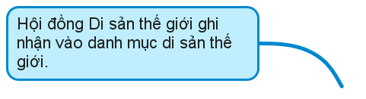
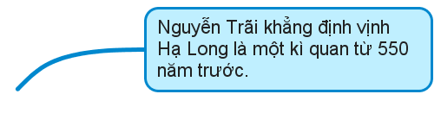


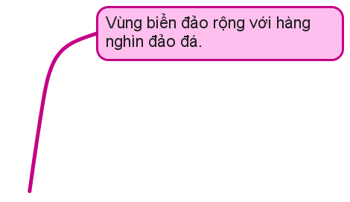
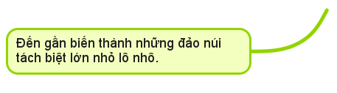
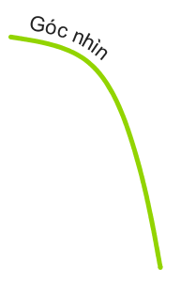
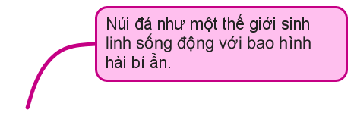


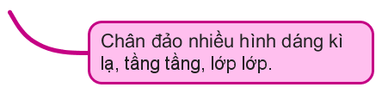
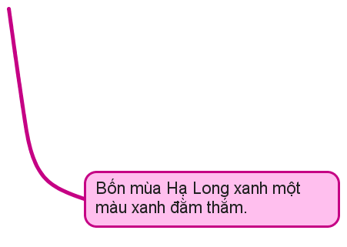
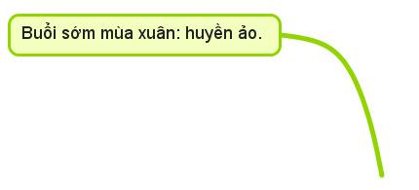

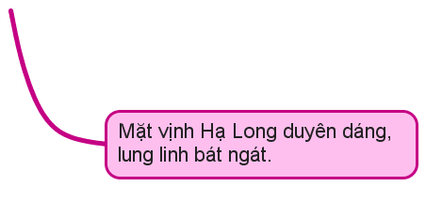
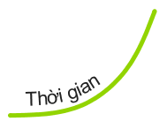

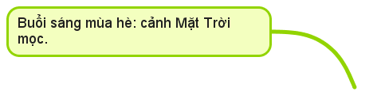

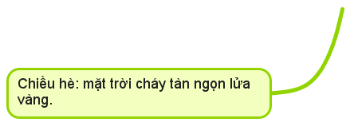
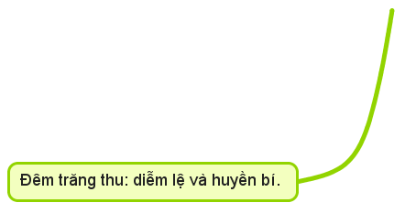
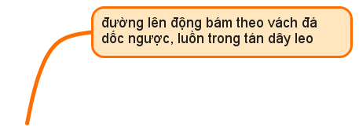
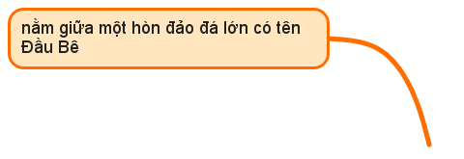





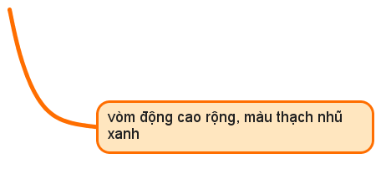
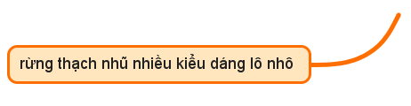
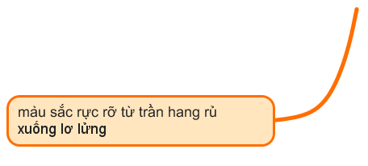
SƠ ĐỒ TƯ DUY

Slide 14
* Nhận xét chung:
- Vịnh Hạ Long có nhiều giá trị cả về tinh thần và vật chất:
+ Giá trị tinh thần: là niềm tự hào của người Việt Nam về danh lam thắng cảnh thiên nhiên có một không hai, độc đáo, lâu đời; là một danh lam thắng cảnh hấp dẫn không chỉ với người Việt Nam mà đối với cả du khách quốc tế,...
+ Giá trị vật chất: là một điểm tham quan du lịch có giá trị kinh tế; một di sản được UNESCO công nhận là Di sản thiên nhiên thế giới.
- Những thông tin về giá trị của vịnh Hạ Long đã làm rõ cho nhận định của tác giả nằm ngay ở nhan đề của bài viết: Vịnh Hạ Long: một kì quan thiên nhiên độc đáo và tuyệt mĩ.

Slide 15
3. Đặc điểm của văn bản thông tin thuyết minh về một danh lam thắng cảnh trong “Vịnh Hạ Long: một kì quan thiên nhiên độc đáo và tuyệt mĩ”
PHIẾU HỌC TẬP SỐ 1

Slide 16
PHIẾU HỌC TẬP SỐ 1
Đặc điểm | Biểu hiện – Nhận xét
1. Mục đích
2. Nội dung
Giới thiệu các thông tin về vịnh Hạ Long để người đọc biết được vẻ đẹp độc đáo và giá trị đặc biệt của một danh lam thắng cảnh trên đất nước; - Thể hiện thái độ trân trọng, ngợi ca một di sản văn hóa của Việt Nam.
Cung cấp các thông tin về thắng cảnh vịnh Hạ Long bao gồm:
+ Các thông tin khái quát qua những đánh giá về giá trị của vịnh Hạ Long.
+ Các thông tin giới thiệu cụ thể về từng khía cạnh: vẻ đẹp hoành tráng của vịnh; sự huyền ảo của cảnh quan và những bí ẩn trong hệ thống hang động.

Slide 17
Đặc điểm | Biểu hiện – Nhận xét
3. Cách thức trình bày
4. Kết hợp các phương thức biểu đạt
5. Sử dụng các phương tiện phi ngôn ngữ
Trình bày theo trình tự từ: Giới thiệu khái quát đến cung cấp thông tin theo từng phương diện cụ thể của vịnh Hạ Long (vẻ đẹp hoành tráng, cảnh quan huyền ảo, hang động kì bí).
Sử dụng phương thức thuyết minh kết hợp với miêu tả, biểu cảm:
- Miêu tả vẻ đẹp của hang động, của đá, của nước... về vịnh Hạ Long.
-Thể hiện sự choáng ngợp, tự hào, ngợi ca của người viết về vịnh Hạ Long và giúp người đọc hình dung, tưởng tượng về vẻ đẹp, nét hấp dẫn, ấn tượng và giá trị của danh lam thắng cảnh nổi tiếng vịnh Hạ Long.
Hình ảnh minh họa: cảnh quan tuyệt đẹp của vịnh Hạ Long- Đánh số và in đậm từng phương diện giới thiệu và góp phần làm sinh động thêm cho các thông tin cho vịnh Hạ Long và tăng hiệu quả tiếp cận văn bản cho người đọc.

Slide 18
III. Tổng kết

Slide 19
1. Nội dung
Văn bản đã giới thiệu những thông tin cụ thể về vịnh Hạ Long: vị trí địa lí, sự kì vĩ, hoành tráng của tạo hoá, vẻ đẹp lung linh theo sự biến đổi theo thời gian và góc nhìn, sự kì diệu của hệ thống hang động bí ẩn,...Qua đó, giúp người đọc hiểu được những nét độc đáo và giá trị của vịnh Hạ Long.
2. Nghệ thuật
Sử dụng hiệu quả phương thức biểu đạt thuyết minh kết hợp với miêu tả, biểu cảm; cách thức triển khai thông tin theo từng phương diện rõ ràng, mạch lạc; Sử dụng kênh hình, kênh chữ tạo nên sự sinh động và hấp dẫn cho văn bản.

Slide 20
Advertise
Đọc nhan đề và xác định đối tượng thuyết minh
Xác định bố cục văn bản và tìm hiểu các thông tin cụ thể trong từng phần
Cách đọc văn bản thông tin thuyết minh về một danh lam thắng cảnh
Xác định phương thức biểu đạt chính và các phương thức biểu đạt kết hợp khác trong văn bản
Tìm ra cách thức tổ chức thông tin trong văn bản: theo thời gian/không gian, theo thứ tự trước sau, theo mối quan hệ nhân quả, các đối tượng phân loại
Tìm hiểu các yếu tố hình thức và tác dụng của các yếu tố ấy trong việc thể hiện nội dung thông tin của văn bản
Từ vấn đề được giới thiệu, liên hệ vận dụng với bản thân hoặc với thực tiễn đời sống

Slide 21
IV. Luyện tập, vận dụng

Slide 22
Luyện tập, vận dụng
(1) Từ văn bản, em thấy vịnh Hạ Long có những giá trị nào? Em còn muốn biết thêm những thông tin nào về địa danh nổi tiếng này?
(2) Nếu được giới thiệu một số nét về danh lam thắng cảnh của địa phương, em sẽ nêu các thông tin nào?

Slide 23
Chuẩn bị bài sau:
Văn bản 2. Khám phá kì quan thế giới: thác I-goa-du
(1) Xem lại các kĩ năng đọc hiểu văn bản thông tin thuyết minh về một danh làm thắng cảnh đã hình thành ở văn bản 1. để vận dụng vào văn bản 2.
(2) Đọc trước văn bản để tìm hiểu giọng đọc, những lưu ý khi đọc; đồng thời lưu ý các lệnh/câu hỏi phần chỉ dẫn đọc ở bên phải văn bản.
(3) Tìm hiểu thông tin về một số kì quan thế giới liên quan đến các di sản thiên nhiên.

